Slide 1
C언어 프로그래밍
연산자
if문과 switch~case문

Slide 2
연산자
C언어에서 연산자란 프로그램의 논리식이나 산술식을 표현하고 처리하기 위해서 제공되는 다양한 기호들을 말한다.

Slide 3
대입 연산자 =
ex)
int A = 3;
char B = ‘a’;
float x = 3.14;
double d = 6.4578968;

Slide 4
산술 연산자 +, -, *, /, %
ex 1)
int A = 6; int B = 4; int C;
C = A + B;
C = A – B;
C = A * B;
C = A / B;
C = A % B;

Slide 5
산술 연산자 +, -, *, /, %
ex 2)
float A = 6; float B = 4; float C;
C = A + B;
C = A – B;
C = A * B;
C = A / B;
C = A % B;

Slide 6
비교 연산자 >, >=, <, <=, ==, !=
비교 연산자 >, >=, <, <=, ==, !=
C언어에서 0의 값은 거짓(false), 나머지 값들은 참(true)
조건이 참이면 1
조건이 거짓이면 0
C언어에서 !는 부정의 뜻
조건문에서 쓰인다.

Slide 7
비교 연산자 >, >=, <, <=, ==, !=
ex)
int A = 3; int B = 5; int C;
C = A > B;
C = B < A;

Slide 8
논리 연산자 &&, ||, !
조건문에서 쓰임
ex)
(7 > 5) && (2 > 1) → 참
(7 > 5) && (1 > 2) → 거짓
(6 > 4) || (2>3) → 참

Slide 9
증감 연산자 ++, --
++ : 1을 증가시킴
-- : 1 을 감소시킴
변수 앞에 붙으면 1증가 시킨 후 다른 연산 수행
변수 뒤에 붙으면 연산 수행 후 1증가

Slide 10
증감 연산자 ++, --
ex)
int a = 1;
int b = 1;
printf(“%d”, a++);
→ 1
printf(“%d”, a);
→ 2
printf(“%d”, ++b)
→ 2

Slide 11
복합 대입 연산자 +=, -=, *=, /=, %=
ex)
int A = 7;
A += 3 → A = A + 3 과 같은 의미.
printf(“%d”, A); → 10

Slide 12
비트 연산자 &, |, ^, <<, >>
2진수 기준으로 연산
& → AND 연산
| → OR 연산
^ → XOR 연산
<< → 왼쪽으로 비트열 이동
>> → 오른쪽으로 비트열 이동

Slide 13
비트 연산자 &, |, ^, <<, >>
int A = 5;
A → 0000 0000 0000 0101
A = A & 2;
→ 0
A = A | 2;
7
A = A >> 1
→ 2
A = A ^ 4
1
A = A << 2
20

Slide 14
조건문
조건을 만족하면 특정 명령을 실행하고, 조건을 만족하지 않으면 아무 명령도 실행 하지 않는 것과 같이 프로그램의 흐름을 제어하는 명령이다.

Slide 15
조건문 : if
if문의 형식
if(조건){
조건이 참일 경우 실행되는 명령문
}
조건은 보통 비교 연산자(>, <)나 논리 연산자(==, &&, ||)를 이용해 나타낸다.

Slide 16
조건문 : if예제
#include <stdio.h>
int main(void){
int a;
printf(“점수를 입력하세요 : ”);
scanf(“%d”, &a);
if(a > 80){
printf(“합격입니다.”);
}
}
→점수를 입력하세요 : 90
→합격입니다.

Slide 17
조건문 : if~else문
if~else문의 형식
if(조건){
조건이 참일 경우 실행되는 명령문
}else{
조건이 거짓일 경우 실행되는 명령문
}

Slide 18
조건문 : if~else문 예제
#include <stdio.h>
int main(void){
int a;
printf(“점수를 입력하세요 : ”);
scanf(“%d”, &a);
if(a > 80){
printf(“합격입니다.”);
}else{
printf(“불합격입니다.”);
}
}
→점수를 입력하세요 : 75
→불합격입니다.

Slide 19
조건문 : if ~ else if ~ else문
3개이상의 조건이 필요한 경우 사용
if(조건){
조건이 참일 경우 실행되는 명령문
}
else if(조건){
위 if의 조건이 거짓이고 else if의 조건이 참일경우 실행되는 명령문
}
…
else{
위의 모든 조건이 거짓일때 실행되는 조건문
}

Slide 20
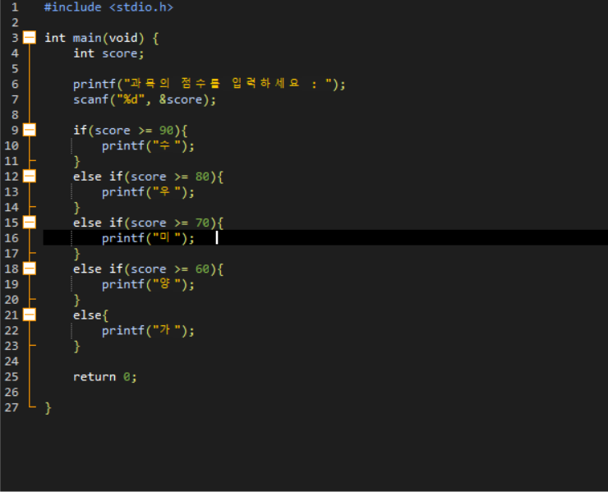
조건문 : if ~ else if ~ else문 예제

Slide 21
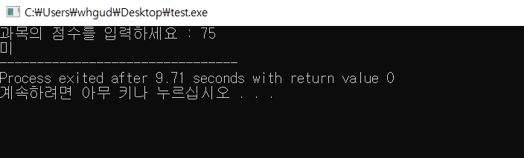
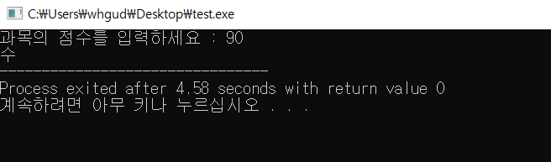
조건문 : if ~ else if ~ else문 예제

Slide 22
조건문 : switch~case문
switch(주어진 값){
case 값1: 주어진 값이 값1일 때 실행되는 명령문
break;
case 값2: 주어진 값이 값2일 때 실행되는 명령문
break;
…
default: 주어진 값이 그 외 모든 경우일 때 실행되는 명령문
}

Slide 23
조건문 : switch~case문
주의할 점
break를 안적으면 조건을 만족한 이어지는 다음 조건들을 무조건 실행함
case 부분에 ‘;’이 아니라 ‘:’

Slide 24
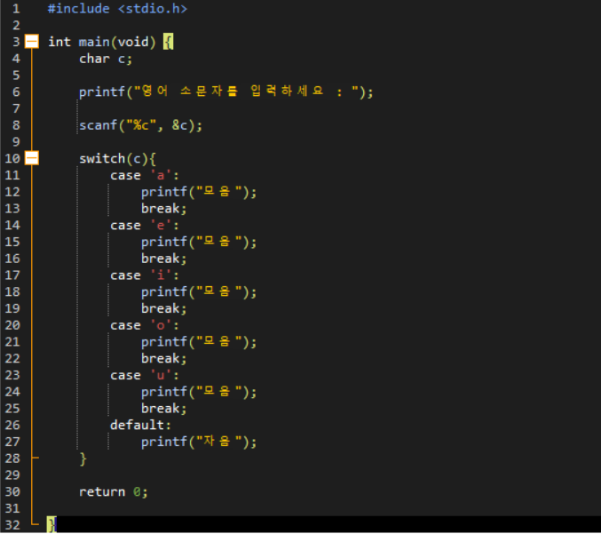
조건문 : switch~case문 예제

Slide 25
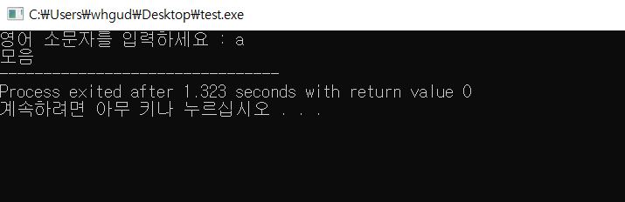
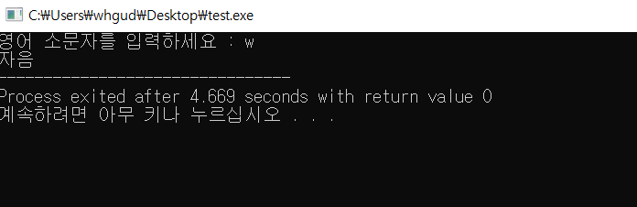
조건문 : switch~case문 결과

Slide 26
참고
연산자
p.99~105
조건문
p.122~139

